Slide 1
第2节 基因对性状的控制

Slide 2
克里克提出的中心法则
（遗传信息的流动方向 ）
转录
翻译
复制
ＤＮＡ ＲＮＡ 蛋白质
（基因）
（性状）
DNA复制 遗传信息从DNA流向DNA
转录过程 遗传信息从DNA流向RNA
翻译过程 遗传信息从RNA流向蛋白质

Slide 3
中心法则的发展
资料分析
资料一: RNA和DNA一样, 能进
行自我复制
烟草花叶病毒
资料二: 遗传信息能反过来从RNA流向DNA
致癌RNA病毒(肉瘤病毒) HIV
资料三: 遗传信息也有可能从蛋白质流向蛋白质
朊病毒

Slide 4

对中心法则的补充
转录
翻译
DNA
RNA
蛋白质
逆转录
RNA复制 遗传信息从RNA流向RNA
逆转录 遗传信息从RNA流向DNA
可能存在的过程 蛋白质复制 遗传信息从蛋白质流向蛋白质

Slide 5
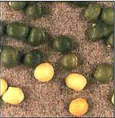

豌豆的圆粒与皱粒
基因、蛋白质和性状的关系
实例1
皱粒豌豆
圆粒豌豆

Slide 6

皱粒
圆粒
编码淀粉分支酶的基因正常
DNA中插入一段外来DNA序列
打乱了编码淀粉分支酶的基因
淀粉分支酶正常合成
淀粉分支酶不能正常合成
蔗糖合成淀粉
淀粉含量升高
蔗糖不能合成淀粉
蔗糖含量显著升高
淀粉含量高有效保水而圆鼓
淀粉含量低,失水而皱缩

Slide 7
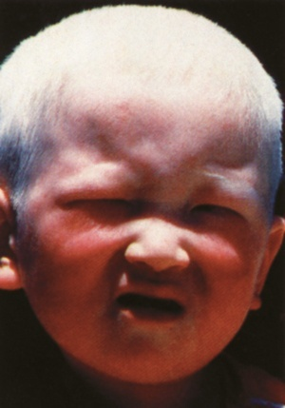
白化病患者
实例2

Slide 8
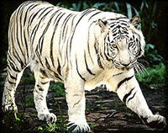
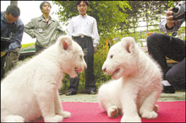

Slide 9

白化病
表型正常
控制酪氨酸酶
的基因正常
控制酪氨酸酶
的基因发生异常
酪氨酸酶正常合成
酪氨酸酶不能合成
酪氨酸能转变
为黑色素
酪氨酸不能转变
为黑色素
表现正常
缺乏黑色素 白化病

Slide 10
结论
基因通过控制酶的合成来控制代谢过程,进而控制生物性状
间接控制

Slide 11

囊性纤维病
实例3
CFTR蛋白基因缺失了3个碱基
CFTR蛋白结构异常，导致功能异常
异常的CFTR无法转运氯离子
患者支气管内黏液增多
黏液清除困难，细菌繁殖，肺部感染

Slide 12
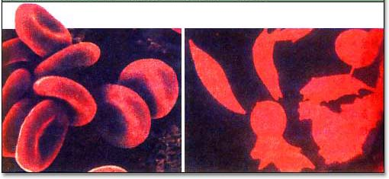
镰刀型细胞贫血症
实例4
正常型红细胞
镰刀型细胞贫血症红细胞

Slide 13

血红蛋白基因中一个碱基改变
血红蛋白结构发生变化
红细胞呈镰刀状
容易破裂，使人患溶血性贫血

Slide 14
结论
基因能通过控制蛋白质的结构直接控制生物体的性状
直接控制

Slide 15
基因对性状的控制
蛋白质
间接控制
酶
细胞代谢
生物性状
基因
直接控制
结构蛋白
细胞结构
生物性状

Slide 16

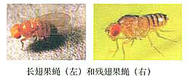

水毛茛
35-37℃ 6-24h
25℃
温度、pH影响酶的活性，影响基因对性状的控制

Slide 17
=
基因型
+
表现型
环境
多基因控制
后天营养 体育锻炼
人的身高

Slide 18
基因与性状并不是简单的线性关系(1个基因控制几个性状，多个基因控制1个性状)
基因与基因、基因与基因产物、基因与环境之间复杂的相互作用形成一个错踪复杂的网络，精细地调控着生物体的性状

Slide 19
DNA的分布
主要在细胞核上
细胞质内
（所以说，染色体是DNA的主要载体）
例：紫茉莉叶色的遗传
细胞核基因
细胞质基因
生物的遗传

Slide 20
细胞质基因：指存在于细胞质结构中的遗传物质。与核基因一样也能半保留复制，也能控制性状。
线粒体和叶绿体的自主程度是有限的，对细胞核遗传有很大的依赖性，所以称其为半自主性细胞器。

Slide 21
细胞质遗传系谱实例
１
２
３
４
５
线粒体肌病神经性衰弱运动失调 眼视网膜炎
６
７
８
９
10
11
细胞质遗传的特点：
1、不符合孟德尔的遗传规律， 后代没有一定的分离比
2、母系遗传：只表现母亲的性状，只能通过母亲遗传给后代

Slide 22
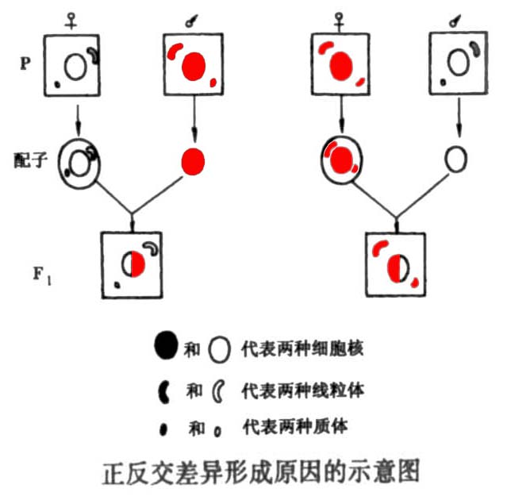

Slide 23
果蝇长翅对残翅显性。用一定高温处理长翅基因纯合子的幼虫，其发育为成虫后，翅膀表现为残翅。下列解释错误的是
A．翅膀基因在幼虫阶段就已经开始表达
B．高温下相关蛋白质发生变化
C．这种残翅个体的基因型已经变为杂合子
D．表现型是基因与环境因素共同作用的结果

Slide 24
基因对性状的控制
知识小结
1. 基因通过控制酶的合成来控制代谢过程，从而间接控制生物性状。
2. 基因通过控制蛋白质分子的结构来直接控制性状。
DNA—蛋白质—性状的关系
DNA的多样性
根本原因
决定
蛋白质的多样性
直接原因/物质基础
导致
生物界的多样性
表现形式

